Slide 1


Från fritt fall till uppstuds
Annika Winsth
Economic Research
December 2020

Slide 2

Trenden bruten i Europa…
… men inte i USA

Slide 3
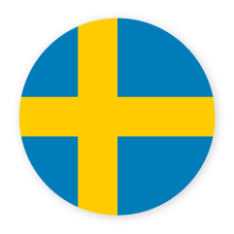
Smittspridning och dödstal obehagligt höga…
…risk för nya restriktioner

Slide 4
Restriktionerna tycks ge effekt

Slide 5
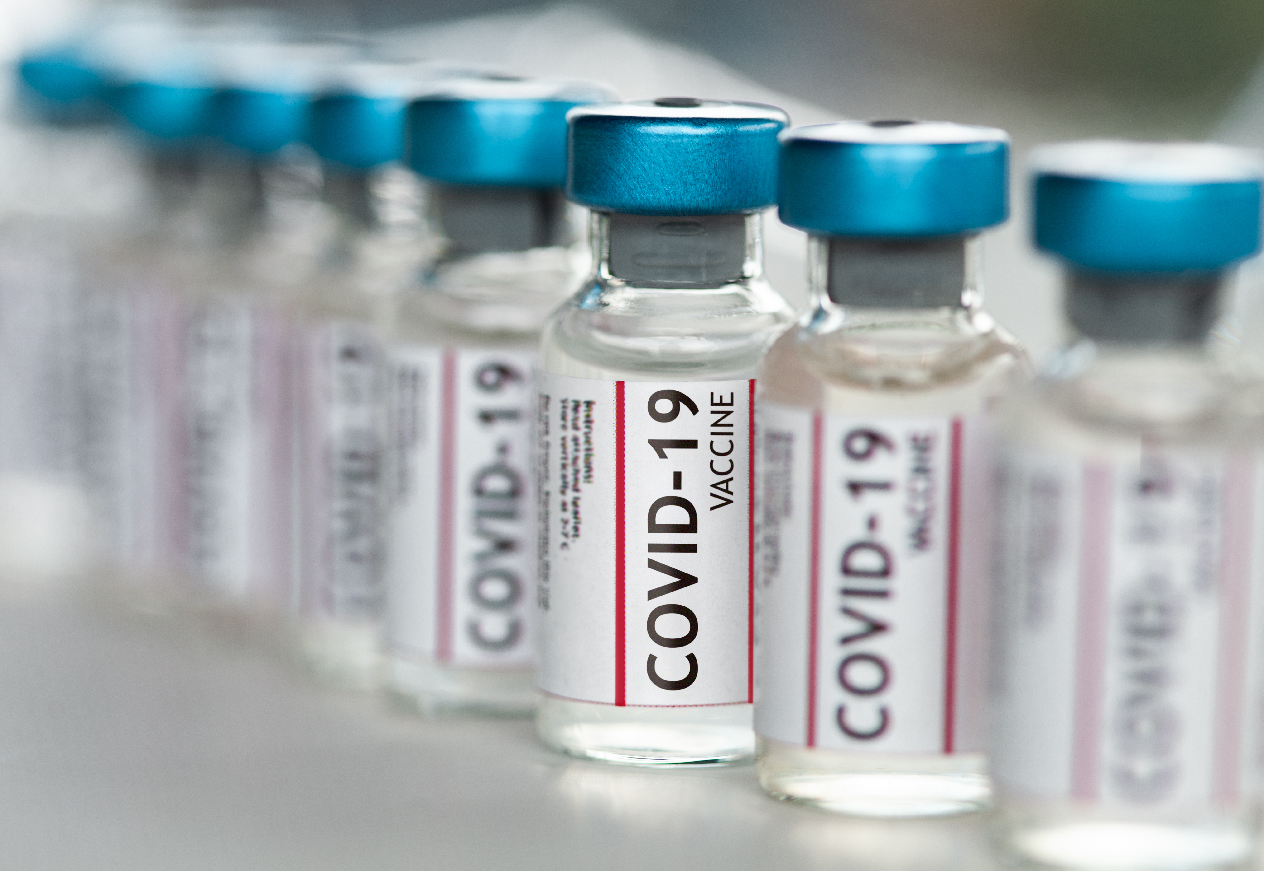
Vaccinering - centralt för återhämtningen
Vaccinationen igång – mycket goda nyheter
Belastningen på sjukvården avgörande
Alla över 18 år vaccinerade under första halvåret
Restriktionerna minskar mot slutet av första kvartalet…
…därefter är även vädret med oss
Centralt med en plan - svenska regeringens framtid står och faller med en lyckad vaccinering

Slide 6

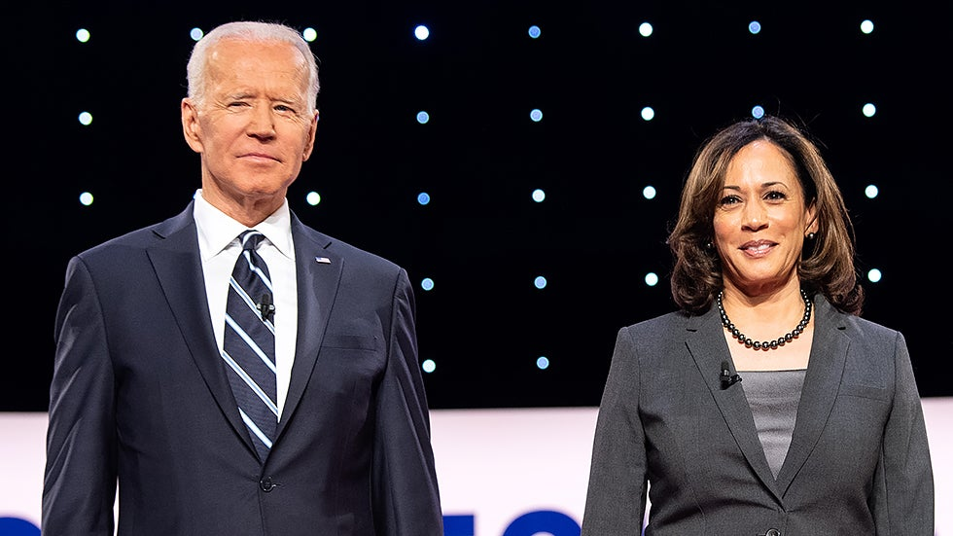
Äntligen ett resultat
Politik
    Senaten – avgörs i Georgia
Globalt
  Handel – inte så enkelt
  Samarbeten – ja
  Demokrati – tudelat land
Ekonomi
  Mindre finanspolitiskt paket på g
  Ursprungsförslag:
    (D) 3000 USDmdr
    (R) 1800 USDmdr
  Nuvarande förslag: 918 USDmdr
Centralbanken
  Gör allt den kan

Slide 7

Coronakrisen har slagit hårt mot Storbritannien…
…och nu stundar Brexit
Storbritannien | 2012117 | 2020-06P | 2021-12P | 2022-12P
EUR/GBP | 0,90 | 0,90 | 0,86 | 0,84
Bank of England, styrränta, % | 0,10 | 0,10 | 0,10 | 0,10

Slide 8
Stora utmaningar för ekonomin

Slide 9
Starka börser…
…och stigande räntor från låga nivåer
Storbritannien | 2012117 | 2020-06P | 2021-12P | 2022-12P
EUR/USD | 1,22 | 1,23 | 1,26 | 1,30
USA, Statsobligation, 10 år, % | 0,92 | 1,30 | 1,50 | 2,00

Slide 10
Stimulanser utan motstycke

Slide 11
Stark kinesisk BNP-siffra…
…viktigt för ett Europa som stänger ned
BNP, y/y % | 2018 | 2019 | 2020P | 2021P | 2022P
Globalt | 3,6 | 2,9 | -3,5 | 5,3 | 3,7
USA | 3,0 | 2,2 | -5,5 | 3,6 | 3,0
Euroområdet | 1,9 | 1,3 | -8,0 | 5,0 | 3,0
Kina | 6,8 | 6,1 | 1,5 | 8,0 | 5,0
Sverige | 2,1 | 1,4 | -3,1 | 3,7 | 2,7

Slide 12

Tillverkningsindustrin tillbaka – PMI på decenniumhögsta

Slide 13
Offentliga investeringar – ett stimulansverktyg
Fokus har skiftat från vägbyggen till IT och sjukvård

Slide 14

Svensk ekonomi står pall
Annika Winsth
Nordea Economic Research
December 2020

Slide 15
Återhämtningen pågår…
…great for Sweden
Världshandeln har återhämtat stora delar av tappet från i våras
Svensk export tillbaka där den var före krisen i augusti
Notes:
Världshandel dec19 100 96% tillbaka, -17 % I maj tot världshandel

Slide 16
Robust exportsektor

Slide 17
Dramatiskt 2020
Starka skäl till optimism inför 2021 - Nordea: BNP +4%
Anm.: Krisbranscher är 3,5% av BNP och avser järnvägstransport,
kollektivtrafik, taxi, sjö- och lufttransport, hotell och restaurang
samt kultur, sport, nöje.

Slide 18
Hushållen redo
Starka balansräkningar och gott förtroende
Hushållens konsumtion, y/y, % | 2018 | 2019 | 2020P | 2021P | 2022P
Sverige | 1,8 | 1,3 | -5,3 | 4,2 | 3,7

Slide 19
Urstark bostadsmarknad slår nya rekord
Prognos, årlig förändring % | 2017 | 2018 | 2019 | 2020P
HOX bostadspriser | 6,4 | -2,9 | 2,2 | 6,0

Slide 20
Lånefesten fortsätter

Slide 21
Byggandet normaliseras på hög nivå
Bostadsbyggande | 2017 | 2018 | 2019 | 2020P | 2021P | 2022P
Nordea | 64 000 | 53 000 | 48 000 | 51 000 | 42 000 | 40 000
KI |  |  | 47 000 | 41 000

Slide 22
Många lediga jobb i november
Trots nya restriktioner

Slide 23
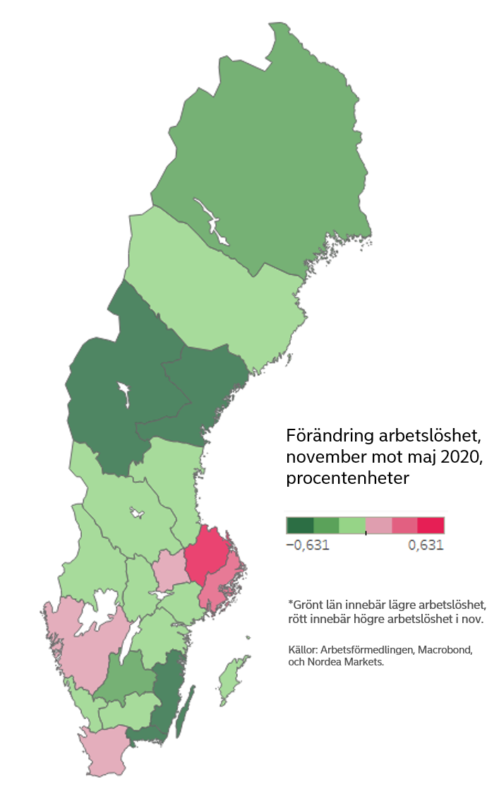
Stora regionala skillnader
Stor skillnad mot finanskrisen

Slide 24
Arbetsmarknaden visar fortsatt motståndskraft
Varsel på normala nivåer

Slide 25
Besöksnäringen flexibel även i normala tider…
…borgar för snabb återhämtning

Slide 26
Arbetslösheten stiger tillfälligt över årsskiftet
Stark återhämtning från och med våren 2021
Prognos, årsgenomsnitt | 2019 | 2020P | 2021P | 2022P
Arbetslöshet, % av ak | 6,8 | 8,4 | 8,3 | 7,5
Sysselsättning, % (y/y) | 0,7 | -1,5 | 0,7 | 1,7
…exkl. krisbranscher | 1,0 | -0,8 | 0,6 | 1,5
…krisbranscherna | -2,7 | -10,3 | 1,5 | 5,4

Slide 27
Kronan stärks på sikt?
Inflationen varaktigt långt under målet
 | 201217 | 2021-06P | 2021-12P | 2022-12P
EUR/SEK | 10,12 | 10,00 | 10,00 | 9,90
USD/SEK | 8,26 | 8,13 | 7,94 | 7,62
Reporänta, % | 0,00 | 0,00 | 0,00 | 0,00

Slide 28
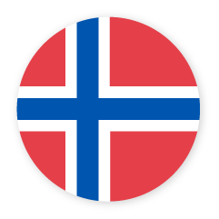


För tidigt att dra slutsatser om strategier
Näringslivsstrukturer säger mer

Slide 29
Detaljhandeln stabil och till och med stark i vissa avseenden

Slide 30
Men utsatta sektorer behöver riktade stimulanser…
…länge ännu

Slide 31
Starka nordiska offentliga finanser…
…kan göra mer vid behov

Slide 32
Sammanfattning
Globalt
Vaccinering på g
Återhämtning – klart bättre än befarat
Sverige
Svensk ekonomi står pall
Arbetsmarknaden imponerande stark
Riksbanken fast på nollan?

Slide 33
Nordea Markets is the commercial name for Nordea’s international capital markets operation.
The information provided herein is intended for background information only and for the sole use of the intended recipient. The views and other information provided herein are the current views of Nordea Markets as of the date of this document and are subject to change without notice. This notice is not an exhaustive description of the described product or the risks related to it, and it should not be relied on as such, nor is it a substitute for the judgement of the recipient.
The information provided herein is not intended to constitute and does not constitute investment advice nor is the information intended as an offer or solicitation for the purchase or sale of any financial instrument. The information contained herein has no regard to the specific investment objectives, the financial situation or particular needs of any particular recipient. Relevant and specific professional advice should always be obtained before making any investment or credit decision. It is important to note that past performance is not indicative of future results.
Nordea Markets is not and does not purport to be an adviser as to legal, taxation, accounting or regulatory matters in any jurisdiction.
This document may not be reproduced, distributed or published for any purpose without the prior written consent from Nordea Markets.
In the United States, to the extent that this publication or report includes an analysis of the price or market for any derivative and is not otherwise exempt from the applicable U.S. Commodity Futures Trading Commission (CFTC) regulations, it is approved for distribution in the United States to US persons that are eligible contract participants from a CFTC perspective. Nordea Bank Abp is a provisionally registered swap dealer with the CFTC. Any derivatives transactions with US persons must be effected in accordance with the provisions of the Dodd-Frank Wall Street Reform and Consumer Protection Act.
Nordea Bank Abp, Satamaradankatu 5, FI-00020 NORDEA, Finland, domicile Helsinki, Business ID 2858394-9
Further information on Nordea available on www.nordea.com
Nordea Markets, Sweden
+46 8 407 91 01

